Slide 1
Транспортная безопасность
МИНИСТЕРСТВО НАУКИ И ВЫСШЕГО ОБРАЗОВАНИЯ РОССИЙСКОЙ ФЕДЕРАЦИИ
Федеральное государственное бюджетное образовательное учреждение высшего образования
«Российский государственный университет им. А.Н. Косыгина (Технологии. Дизайн. Искусство)»
Институт ИНФОРМАЦИОННЫХ ТЕХНОЛОГИЙ И ЦИФРОВОЙ ТРАНСФОРМАЦИИ
Современные системы защиты в автомобилях, безопасность в общественном транспорте
Москва, 2025
Подготовил: Сидоров Д. С.

Slide 2
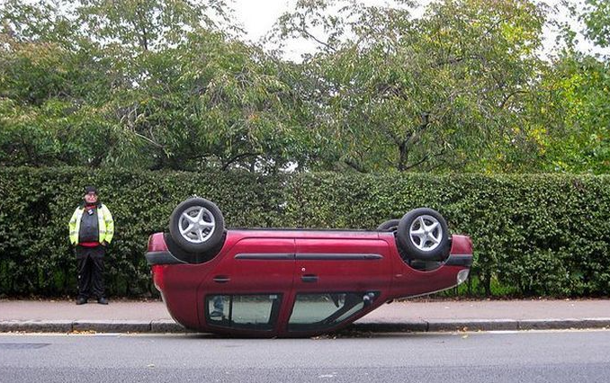
Введение
Транспортная безопасность сегодня — это не просто набор правил и инструкций, а комплексная система технологических решений, призванная защитить жизни миллионов людей. В мире, где мобильность становится неотъемлемой частью повседневности, значение эффективных систем защиты трудно переоценить.
Немного статистики
- Ежегодно в мире в ДТП погибает около 1,35 млн человек — это больше, чем от малярии или туберкулеза - Каждые 24 секунды в мире происходит смертельное ДТП - 93% всех смертельных аварий происходят в странах с низким и средним уровнем дохода - В России в 2023 году зафиксировано более 120 тысяч ДТП с пострадавшими - Экономический ущерб от транспортных происшествий составляет 1-3% ВВП большинства стран

Slide 3
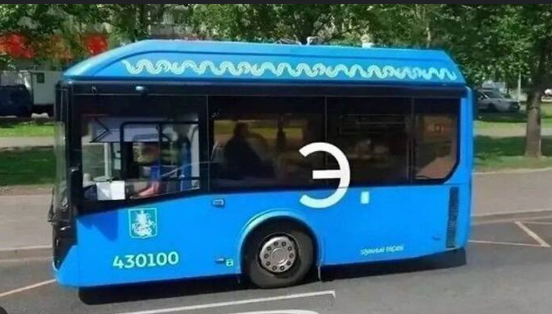
Сначала со стороны пассажира общественного транспорта (тут всё просто)
У пассажира общественного транспорта не так много возможностей обезопасить поездку, однако некоторых правил всё же стоит придерживаться: - при старте или остановке движения лучше всегда держаться за поручни
- не стоит облокачиваться на двери общественного транспорта, высовываться из окон и прыгать на пути в метро - если уступить место в общественном транспорте нуждающемуся можно спасти +1

Slide 4
Системы безопасности в автомобилях
Активные системы безопасности: - Антиблокировочная система тормозов (ABS)
- Система курсовой устойчивости (ESP/ESC)
- Система экстренного торможения (BAS)
- Адаптивный круиз-контроль - Ограничитель максимальной скорости - Система удержания в полосе движения - Система мониторинга слепых зон - Система распознавания дорожных знаков - Система контроля усталости водителя
Пассивные системы безопасности: - Подушки безопасности (фронтальные, боковые, коленные, шторки), кстати, современный автомобиль может иметь до 12 подушек безопасности
- Ремни безопасности (преднатяжители, ограничители усилия)
- Деформируемые зоны кузова - Системы оповещения о ДТП, Emergency Call - Противопожарные системы
Интересный факт: у мотоциклов нет систем безопасности)

Slide 5
Влияние скорости на безопасность движения
Ключевой фактор безопасности - соответствие скорости потоку. - На 20-30% снижается риск ДТП при движении со скоростью, соответствующей основному потоку - В 2,6 раза выше вероятность аварии для автомобилей, движущихся на 10-15 км/ч медленнее основного потока - В 5,4 раза выше вероятность аварии для автомобилей, движущихся на 10-15 км/ч быстрее основного потока - U-образная кривая риска четко связывает отклонение от средней скорости потока с аварийностью Итог: Однородность скоростного режима важнее абсолютного значения скорости для общей безопасности

Slide 6
Как обезопасить себя
Пристёгнутый ремень безопасности снижает риск смертельных травм на 45-50% и уменьшает вероятность серьезных травм на 60-70% Примерно каждое третье ДТП происходит из-за использования телефона за рулём (а это до 1% от мирового ВВП денежного и социального ущерба). Использование телефона увеличивает риск ДТП в 5-6 раз, а набор текстового сообщения в 23 раза. Использование телефона за рулём сопоставимо с вождением в состоянии алкогольного опьянения. 84% водителей признают опасность использования телефона за рулём, но каждый второй продолжает это делать.
90% смертельных случаев можно было бы предотвратить при правильном использовании средств пассивной безопасности (и при их наличии в автомобиле)
средний ущерб при ДТП без пострадавших от 3 до 9 тысяч долларов.

Slide 7
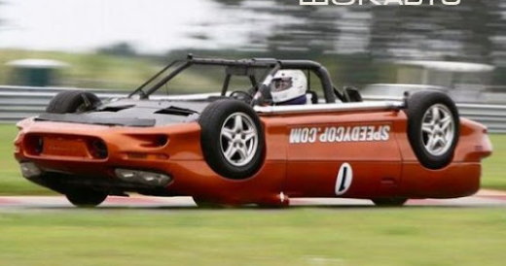
Заключение
Презентация охватила ключевые аспекты безопасности дорожного движения.
Безопасность в автомобилях продолжает развиваться с каждым годом. Всё более дешёвые автомобили имеют больше систем безопасности.

Slide 8

Спасибо за внимание)
Подготовил: Сидоров Д. С.

